Slide 1
RENÉE VAN SCHIJNDEL
RENÉE VAN SCHIJNDEL
ckv, kua, theater - havo/vwo
cultuur in context, onderzoek - hbo

Slide 2
klas 1 | klas 2 | klas 3 | klas 4hv5v | klas 5h6v
theater (2 uur) muziek (2 uur) beeldend (2 uur) dans/digital art (1 uur) | theater (2 uur) 2 x keuzevak muziek/beeldenb/dans/digital art (2 uur) | Arts Keuzevak (2x 0.5 jaar - 2 uur) | CKV = masterclasses (2 uur) ckv "theorie" (1 uur) keuzevak Kunst Drama praktijk (2 uur) KUA (1 uur) | Masterpiece onderzoek (3 uur) keuzevak Kunst Drama praktijk (2 uur) KUA (1 uur)
3 x Arteweek - volledige week | 3 x Arteweek - volledige week | 3 x Arteweek - volledige week | 3 x Arteweek - volledige week | 2 x Arteweek

Slide 3
kunstwereld
actualiteit
maatschappij/
wereldnieuws
inspiratie
observaties
leerlingen
uitdaging

Slide 4
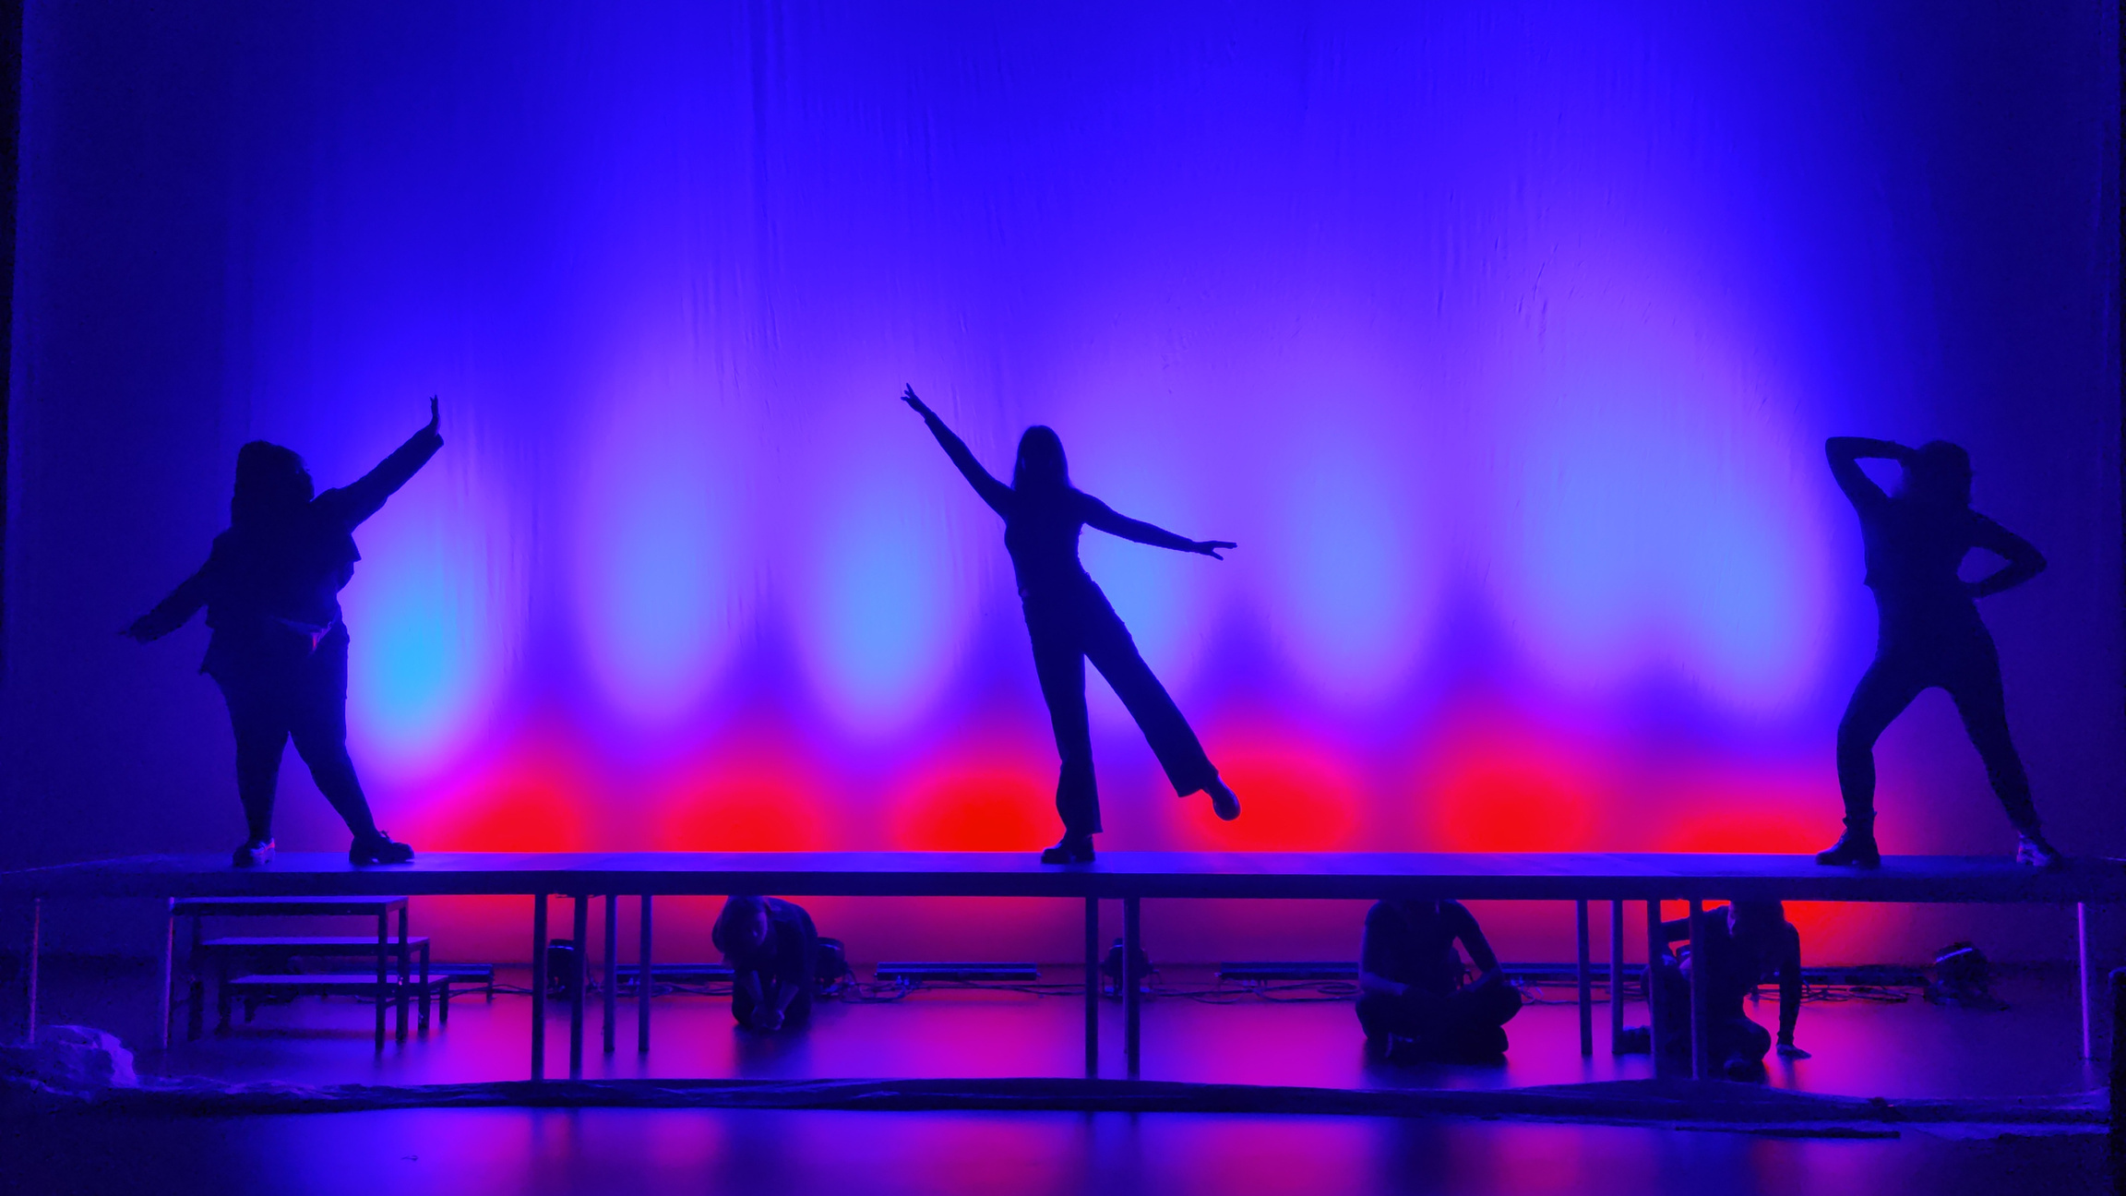
BACK TO THE FUTURE, QUEEN!
CKV Project Arte College 2022

Slide 5
Ingrediënten:
3 dagen,
73 leerlingen,
2 kunstvakdocenten,
gastdocent & dragqueen Sedergine,
3 begeleidende docenten,
metropolis,
teksten van Bertold Brecht,
kostuums geïnspireerd op
triadisch ballet, beweging geïnspireerd op der grüne tisch
uitkomst:
interdisciplinaire theatrale (herhaalbare) installatie
4de dag film kijken + verwerking: Moonlight
BACK TO THE FUTURE, QUEEN!

Slide 8
DOMEIN A, B, (C), D
DIMENSIES
DISCIPLINES
schoonheid & lelijkheid,
autonoom & toegepast,
individueel & coöperatief, herkenning & vervreemding
verkennen,
verbreden,
(verdiepen),
verbinden
Theater, Beeldend, Fotografie
tekst, spel, grime, kostuum, decor, licht, etc.
beoordeling
- Lef (groot denken en doen)
- Planning
- Samenwerken
- Inzet

Slide 13
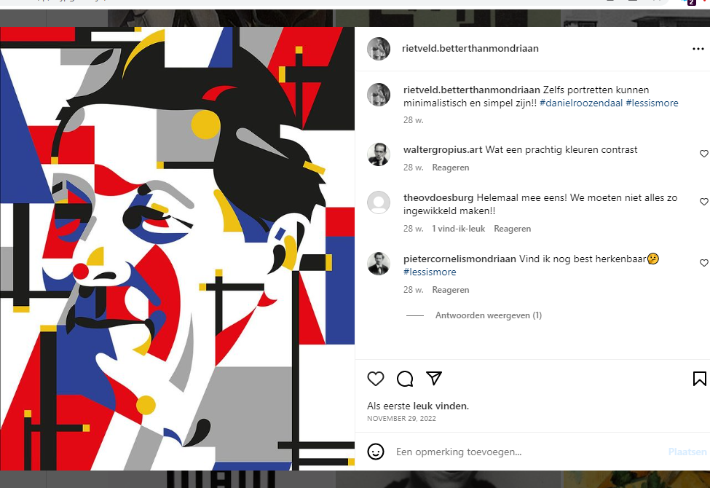
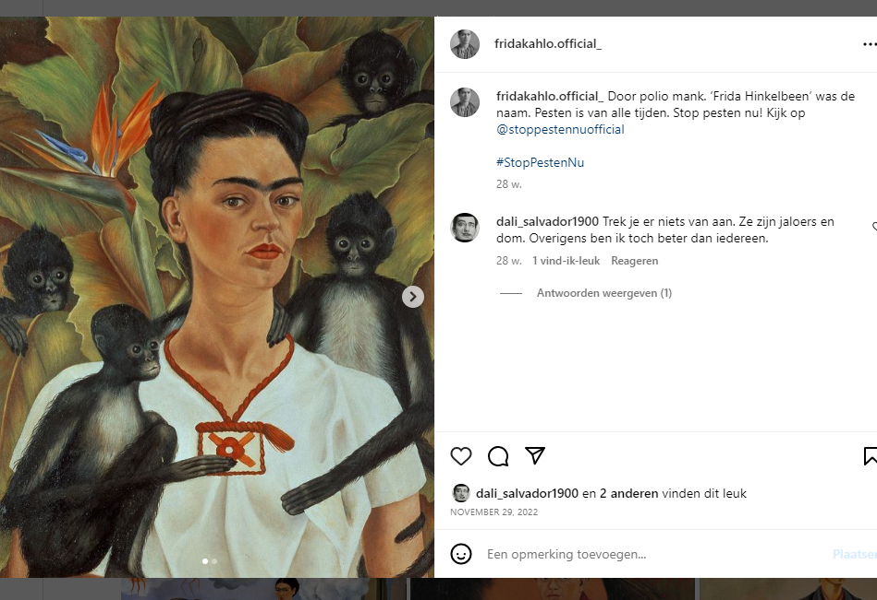
INSTA-OPDRACHT
INSTA-OPDRACHT
Verdiep je in een kunstenaar (van voor social media) en creëer een instagram-account voor deze kunstenaar. Hoe en wat deelt diegene als inspiratie en eigen werk? Hoe reageert deze kunstenaar op anderen en op de actualiteit?

Slide 14
APPRECIATION POST
APPRECIATION POST
OPDRACHT INTERNATIONALE VROUWENDAG 8 MAART
Maak een uitgebreide post op je digitaal portfolio over een vrouwelijke kunstenaar (discipline = vrij) die inspirerend/vernieuwend of op een andere manier badass is geweest!
Voeg toe:
minimaal 2 afbeeldingen
300 woorden waarin je motiveert en uitlegt wat deze vrouw voor de kunst/genre heeft betekend
IN ONTWIKKELING
Notes:
1989, 2005 & 2012.

Slide 15
VRAGEN?

